Slide 1
ENIAC G&T
팀장 김례인(@RyeinKim)
부팀장 안병우(@ByeongwooAhn)
팀원 김범진, 이서경, 김민지, 모인지

Slide 2
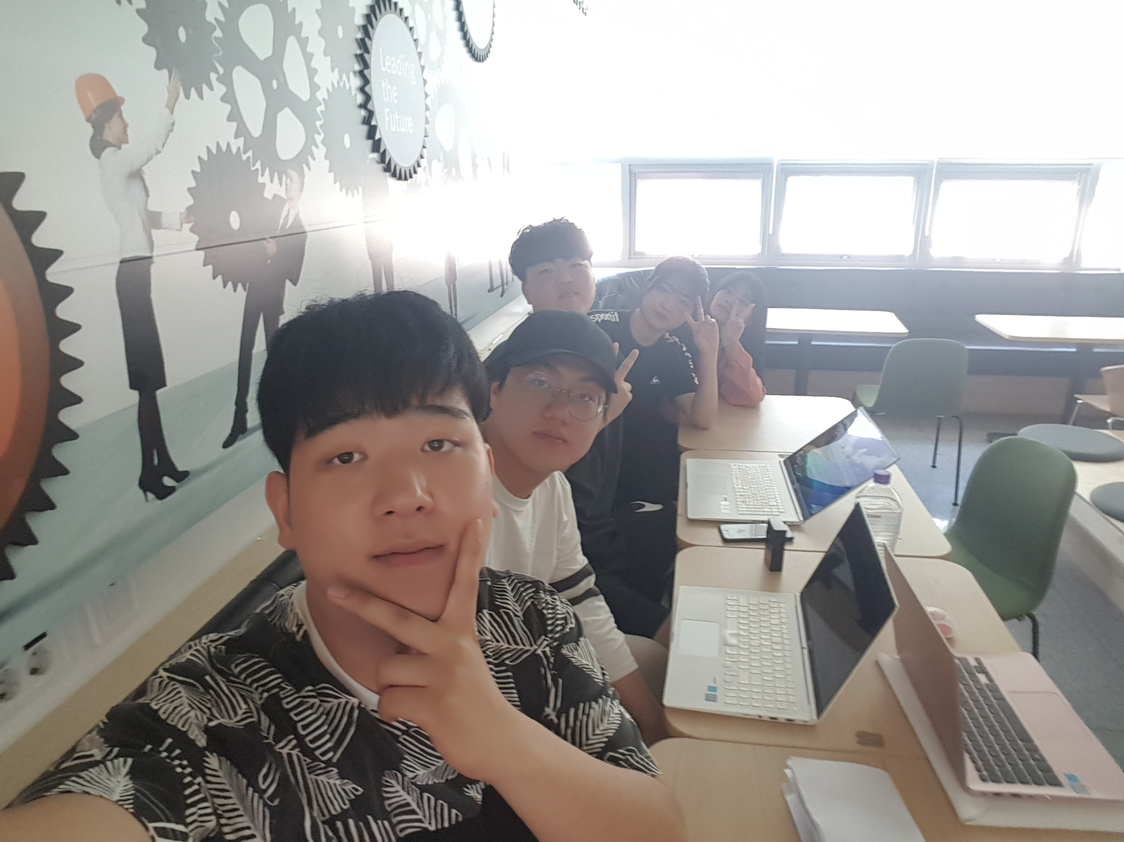
C언어 복습 진행도 확인 및 점검, 완료하지 못한 인원 재진행.
1차 프로젝트 진행 공지 및 난수 사용법 익히기.
프로젝트를 진행하며 생기고 있는 문제들을 보완하는 방안을 탐색 중.

Slide 3
연간 프로젝트 진행 계획
5월 - Trello를 사용하고 익숙해지기 및 GitHub 사용법 익히기
6월 - 코딩 도장을 활용해 C언어 확실히 복습하기
7월 - 1차 프로젝트로 동전 던지기 제작
8월 - 프로젝트 소스 파일 제출 및 합치기
9월 - 2차 프로젝트로 섯다 게임 제작
10월 - 프로젝트 소스 파일 제출 및 합치기
11월 - 3차 프로젝트로 공학용 계신기 제작
12월 - 프로젝트 소스 파일을 모여서 같이 합치기

Slide 4
6월 프로젝트 계획
아직 C언어 복습을 완료하지 못한 팀원을 도와 완료 시키기.
난수에 대해 이해하고 난수를 사용하는 방법을 숙지하고 익힘.
동전 던지기를 주제로 난수를 이용해 제작.
프로젝트 소스 파일을 모아 하나로 합치기.

